Slide 1

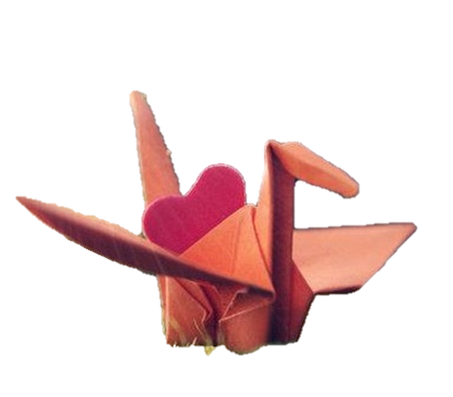

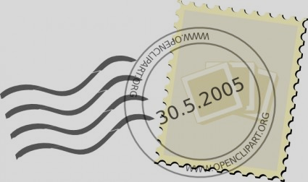
Tập đọc
Những con sếu bằng giấy

Slide 2

01
Khởi động
6 học sinh thi đọc phân vai cả 2 phần vở kịch.

Slide 3
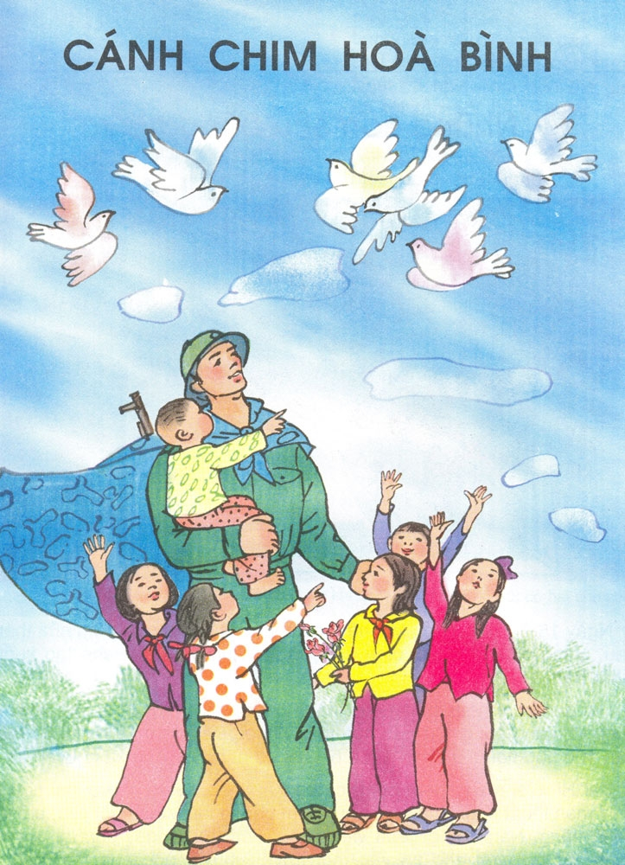
Con hãy cho biết chủ đề bức tranh?
Quan sát tranh và mô tả những gì con nhìn thấy trong hình.

Slide 4
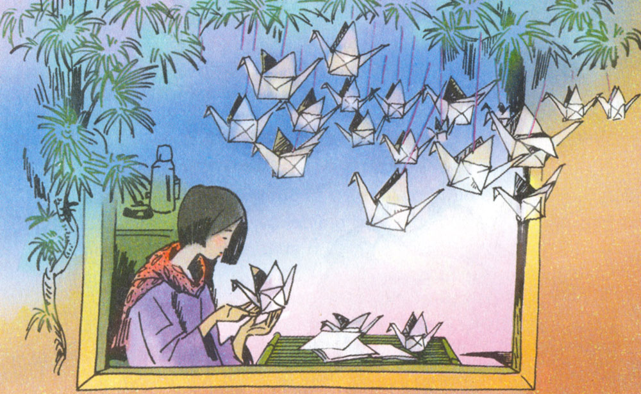
Quan sát và cho biết bức tranh vẽ cảnh gì?
Tranh vẽ cảnh một bạn gái nhỏ đang cầm con sếu và 1 đàn sếu đang bay ở trên.

Slide 5
Đây là hình ảnh cô bé Xa-da-cô Xa-xa-ki-một nạn nhân đáng thương tâm, bị nhiễm phóng xạ nguyên tử. Ngồi trên giường bệnh cô bé say sưa gấp những con sếu. Cô bé gấp sếu làm gì? Để hiểu rõ hơn điều đó chúng ta cùng tìm hiểu qua bài tập đọc: Những con sếu bằng giấy.

Slide 6
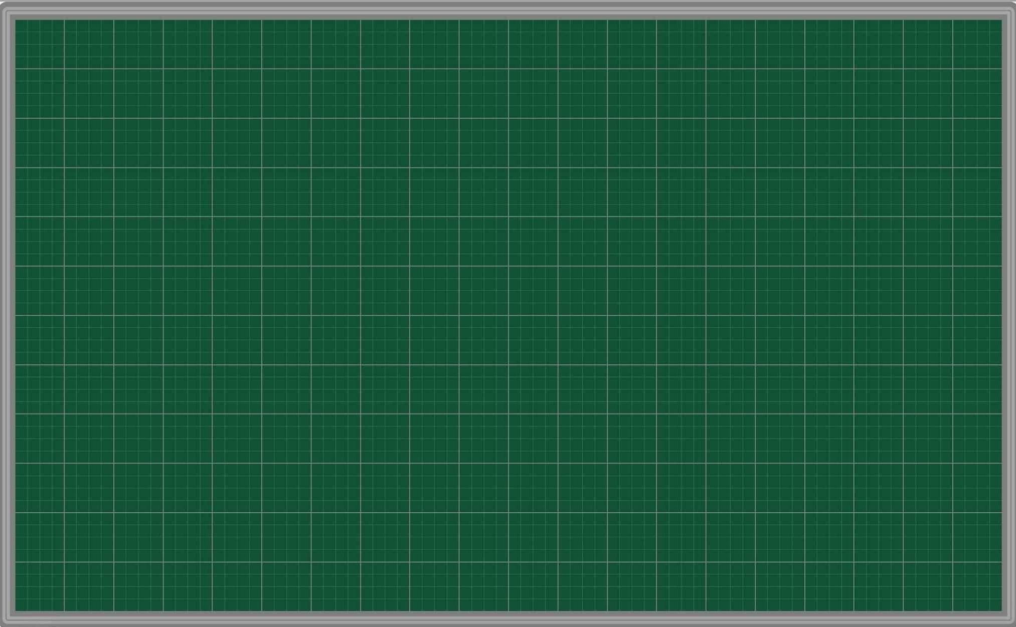
Thứ hai ngày 27 tháng 9 năm 2021
Tập đọc
Những con sếu bằng giấy

Slide 7
YÊU CẦU CẦN ĐẠT
01
Đọc to, diễn cảm
Trả lời đúng các câu hỏi, từ đó rút ra nội dung bài.
02
Luyện đọc hay
03
04
Hiểu thêm về chiến tranh, có tinh thần bảo vệ hòa bình.

Slide 8

02
HÌNH THÀNH KIẾN THỨC

Slide 9
01
LUYỆN ĐỌC
Những con sếu bằng giấy
Ngày 16-7-1945, nước Mĩ chế tạo được bom nguyên tử. Hơn nửa tháng sau, chính phủ Mĩ quyết định ném cả hai quả bom mới chế tạo xuống Nhật Bản.
Hai quả bom ném xuống các thành phố Hi-rô-si-ma và Na-ga-sa-ki đã cướp đi mạng sống của gần nửa triệu người. Đến năm 1951, lại có thêm gần 100 000 người ở Hi-rô-si-ma bị chết do nhiễm phóng xạ nguyên tử.
Khi Hi-rô-si-ma bị ném bom, cô bé Xa-xa-cô Xa-xa-ki mới hai tuổi đã may mắn thoát nạn. Nhưng em bị nhiễm phóng xạ. Mười năm sau, em lâm bệnh nặng. Nằm trong bệnh viện nhẩm đếm từng ngày còn lại của đời mình, cô bé ngây thơ tin vào một truyền thuyết nói rằng nếu gấp đủ một nghìn con sếu bằng giấy treo quanh phòng, em sẽ khỏi bệnh. Em liền lặng lẽ gấp sếu. Biết chuyện, trẻ em toàn nước Nhật và nhiều nơi trên thế giới đã tới tấp gửi hàng nghìn con sếu giấy đến cho Xa-xa-cô. Nhưng Xa-xa-cô chết khi em mới gấp được 644 con.
Xúc động trước cái chết của em, học sinh thành phố Hi-rô-si-ma đã quyên góp tiền xây một tượng đài tưởng nhớ những nạn nhân bị bom nguyên tử sát hại. Trên đỉnh tượng đài cao 9 mét là hình một bé gái giơ cao hai tay nâng một con sếu. Dưới tượng đài khắc dòng chữ: "Chúng tôi muốn thế giới này mãi mãi hòa bình“.
(theo Những mẩu chuyện lịch sử thế giới)

Slide 10
Theo các con, bài có thể chia làm mấy đoạn?
Bài chia làm 4 đoạn.
Từ đầu đến
“xuống Nhật Bản”
Tiếp đến
“phóng xạ nguyên tử”
Đoạn 1
2
4
Đoạn 3
Tiếp đến
“gấp được 644 con
Còn lại đến hết

Slide 11

Na-ga-xa-ki
Hi-rô-si-ma
TỪ
KHÓ
Xa-xa-cô Xa-xa-ki
Truyền thuyết

Slide 12
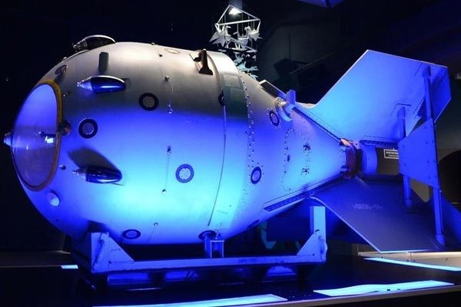
Đoạn 1:
Ngày 16-7-1945, nước Mĩ chế tạo được bom nguyên tử. Hơn nửa tháng sau, chính phủ Mĩ quyết định ném cả hai quả bom mới chế tạo xuống Nhật Bản.
Con hiểu bom nguyên tử là gì?
Bom nguyên tử: bom có sức sát thương và công phá mạnh gấp nhiều lần bom thường.
Để đọc tốt đoạn 1 con lưu ý điều gì?
Đọc rõ ràng, nhấn giọng từ “quyết định”

Slide 13

Đoạn 2:
Hai quả bom ném xuống các thành phố Hi-rô-si-ma và Na-ga-sa-ki đã cướp đi mạng sống của gần nửa triệu người. Đến năm 1951, lại có thêm gần 100 000 người ở Hi-rô-si-ma bị chết do nhiễm phóng xạ nguyên tử.
Con hiểu phóng xạ nguyên tử là gì?
Phóng xạ nguyên tử: chất sinh ra khi bom nguyên tử nổ, rất có hại cho sức khỏe và môi trường
Nêu cách đọc đoạn 2
Nhấn giọng các từ: cướp, nửa triệu người, 100000 người, phóng xạ nguyên tử.

Slide 14
Đoạn 3:
Khi Hi-rô-si-ma bị ném bom, cô bé Xa-xa-cô Xa-xa-ki mới hai tuổi đã may mắn thoát nạn. Nhưng em bị nhiễm phóng xạ. Mười năm sau, em lâm bệnh nặng. Nằm trong bệnh viện nhẩm đếm từng ngày còn lại của đời mình, cô bé ngây thơ tin vào một truyền thuyết nói rằng nếu gấp đủ một nghìn con sếu bằng giấy treo quanh phòng, em sẽ khỏi bệnh. Em liền lặng lẽ gấp sếu. Biết chuyện, trẻ em toàn nước Nhật và nhiều nơi trên thế giới đã tới tấp gửi hàng nghìn con sếu giấy đến cho Xa-xa-cô. Nhưng Xa-xa-cô chết khi em mới gấp được 644 con.
Con hiểu truyền thuyết là gì?
Truyền thuyết: loại truyện dân gian kể về các nhân vật và sự kiện có liên quan
đến lịch sử nhưng mang lại yếu tố thần kì.
Khi đọc đoạn 3, con cần lưu ý câu nào?

Slide 15
Nằm trong bệnh viện nhẩm đếm từng ngày còn lại của đời mình, cô bé ngây thơ tin vào một truyền thuyết nói rằng nếu gấp đủ một nghìn con sếu bằng giấy treo quanh phòng, em sẽ
khỏi bệnh.

Slide 16
Đoạn 4:
Xúc động trước cái chết của em, học sinh thành phố Hi-rô-si-ma đã quyên góp tiền xây một tượng đài tưởng nhớ những nạn nhân bị bom nguyên tử sát hại. Trên đỉnh tượng đài cao 9 mét là hình một bé gái giơ cao hai tay nâng một con sếu. Dưới tượng đài khắc dòng chữ: "Chúng tôi muốn thế giới này mãi mãi hòa bình“
Nêu cách đọc đoạn 4.
Đọc với giọng trầm, câu cuối đọc rõ ràng và chậm 1 chút

Slide 17

TÌM HIỂU BÀI

Slide 18

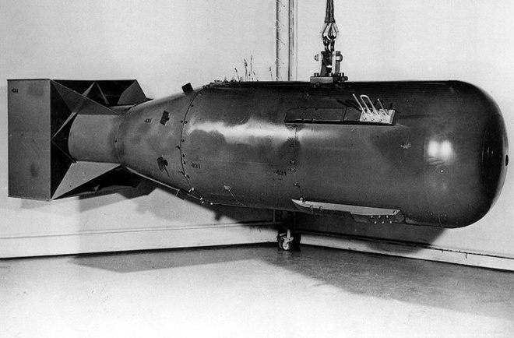
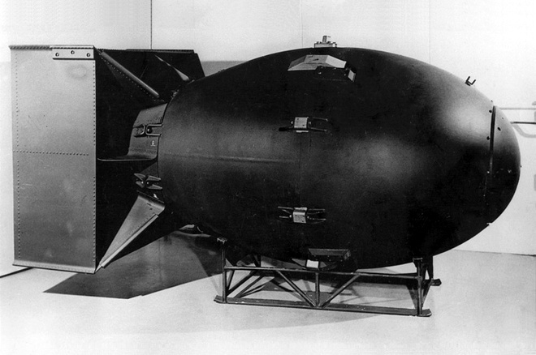
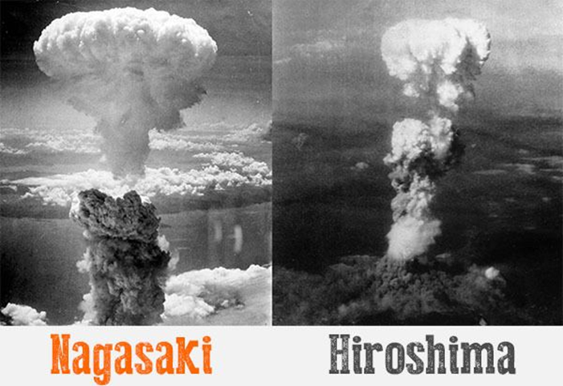
Xa- xa- cô bị nhiễm phóng xạ từ lúc nào?
Khi Mĩ ném 2 quả bom nguyên tử xuống Nhật Bản

Slide 19
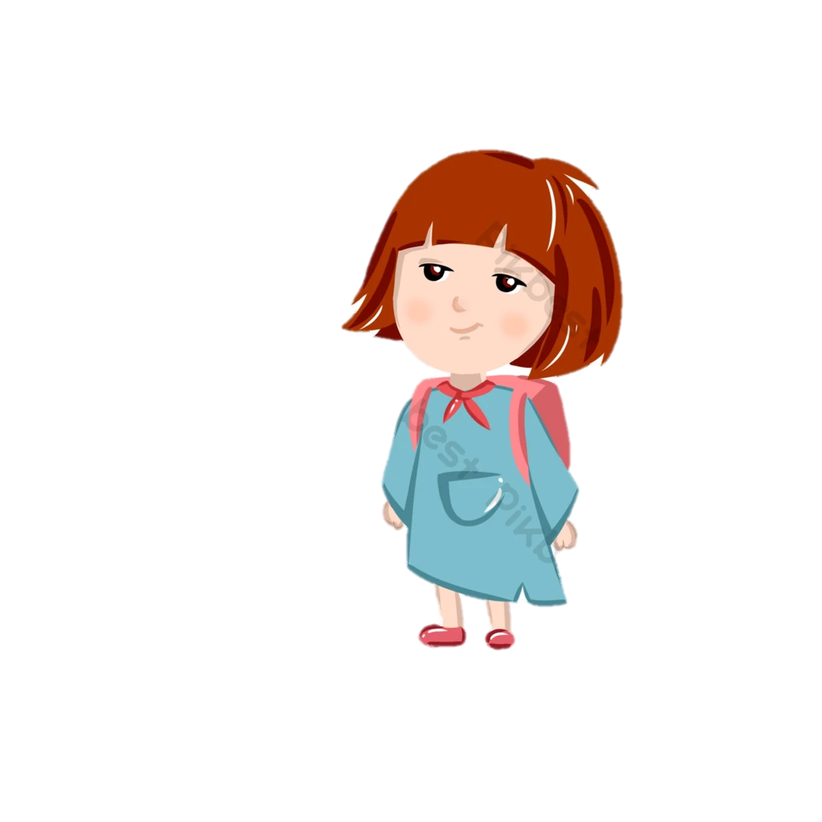
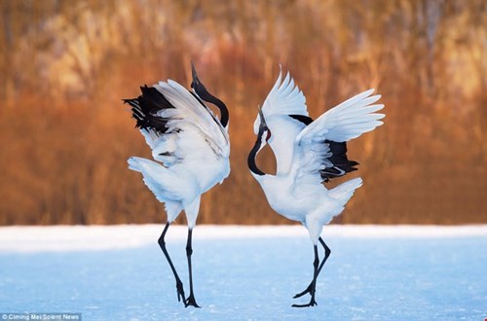
Cô bé hi vọng kéo dài cuộc sống của mình bằng cách nào?
Ngày ngày gấp sếu vì em tin vào một truyền thuyết nói rằng nếu gấp đủ một nghìn con sếu giấy treo quanh phòng em sẽ khỏi bệnh.
Các con đã nhìn thấy con sếu chưa?
Con sếu: Họ Sếu là một nhánh thuộc bộ Gruiformes gồm các loài chim lớn có cổ dài và chân dài.

Slide 20
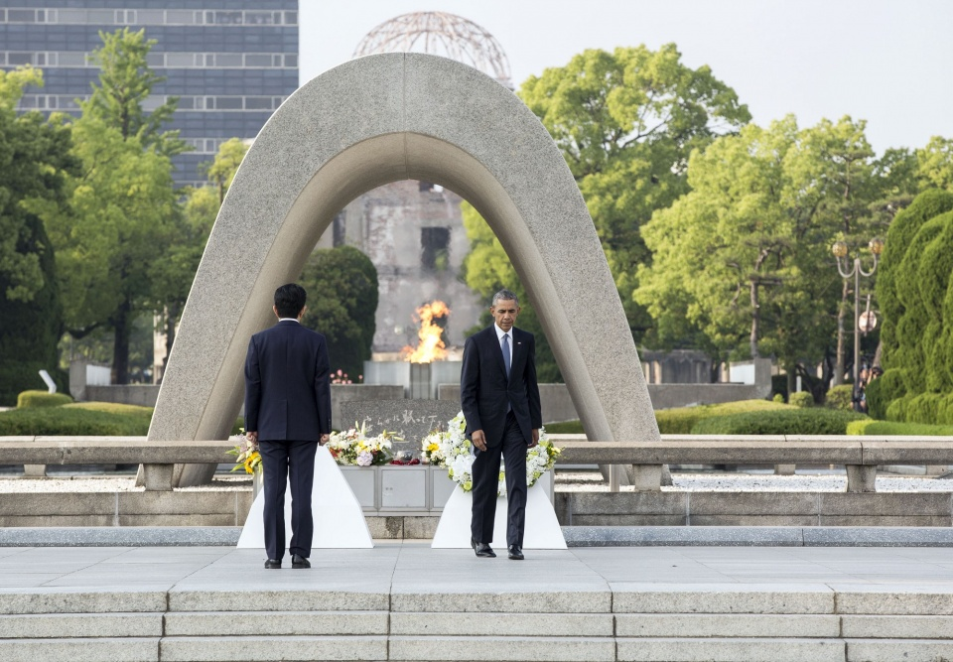
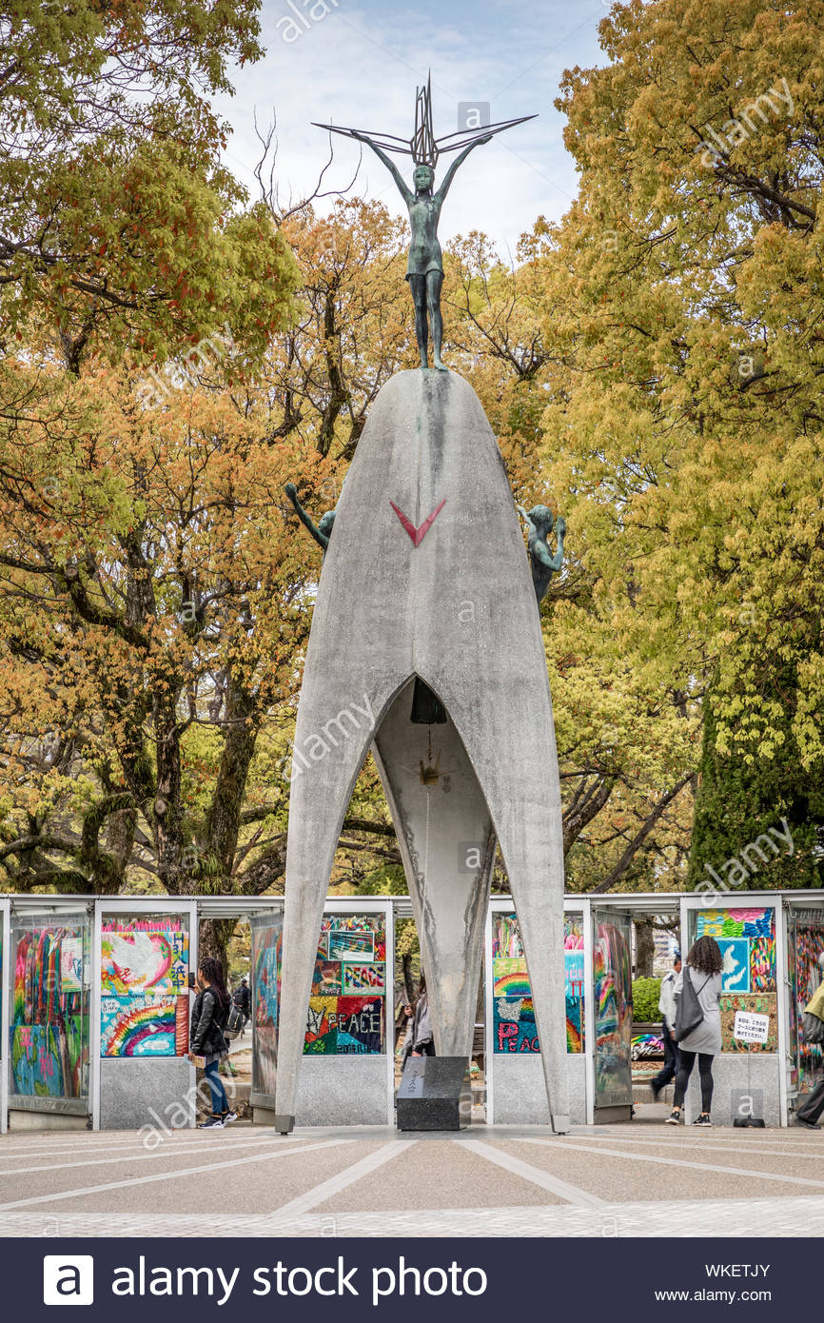
a) Để tỏ tình đoàn kết với bạn Xa- xa- cô?
b) Để bày tỏ nguyện vọng hoà bình?
Các bạn nhỏ trên khắp thế giới đã gấp những con sếu bằng giấy gửi tới Xa- xa- cô.
Các bạn đã quyên góp tiền xây dựng tượng đài tưởng nhớ những nạn nhân đã bị bom nguyên tử sát hại.
Các bạn nhỏ đã làm gì?

Slide 21
Theo con nội dung chính của bài là gì ?
Nội dung: Tố cáo tội ác chiến tranh hạt nhân, thể hiện khát vọng sống, khát vọng hòa bình của trẻ em toàn thế giới.

Slide 22
Để thể hiện rõ nội dung của bài con cần có giọng đọc như thế nào?
Toàn bài đọc với giọng trầm, buồn, to vừa đủ nghe.

Slide 23
LUYỆN TẬP
THỰC HÀNH
03

Slide 24

Luyện đọc diễn cảm

Slide 25
Xúc động trước cái chết của em, học sinh thành phố Hi- rô- si- ma đã quyên góp tiền xây dựng một tượng đài tưởng nhớ những nạn nhân bị bom nguyên tử sát hại. Trên đỉnh tượng đài cao 9 mét là hình một bé gái giơ cao hai tay nâng một con sếu. Dưới tượng đài khắc dòng chữ: “Chúng tôi muốn thế giới này mãi mãi hoà bình”.

Slide 26
Xúc động trước cái chết của em, học sinh thành phố Hi- rô- si- ma đã quyên góp tiền xây dựng một tượng đài tưởng nhớ những nạn nhân bị bom nguyên tử sát hại. Trên đỉnh tượng đài cao 9 mét là hình một bé gái giơ cao hai tay nâng một con sếu. Dưới tượng đài khắc dòng chữ: “Chúng tôi muốn thế giới này mãi mãi hoà bình”.

Slide 27
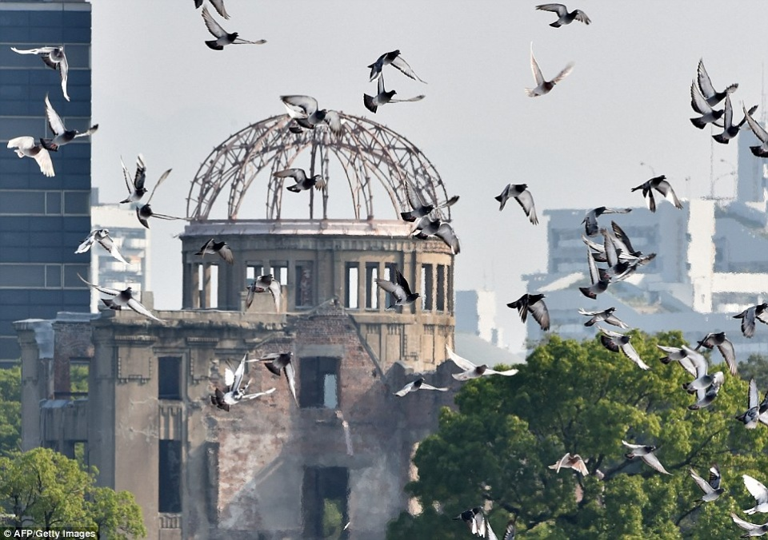
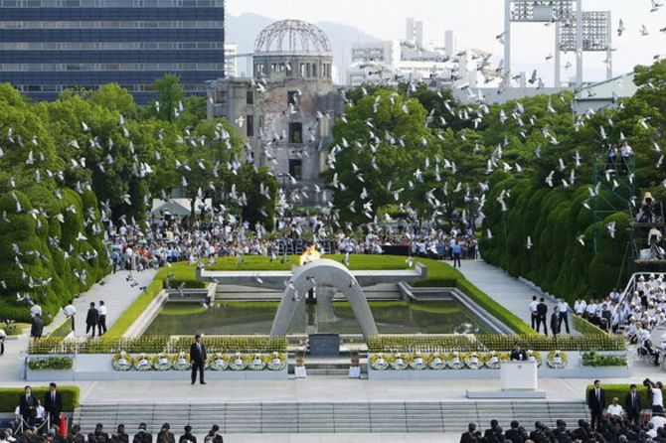
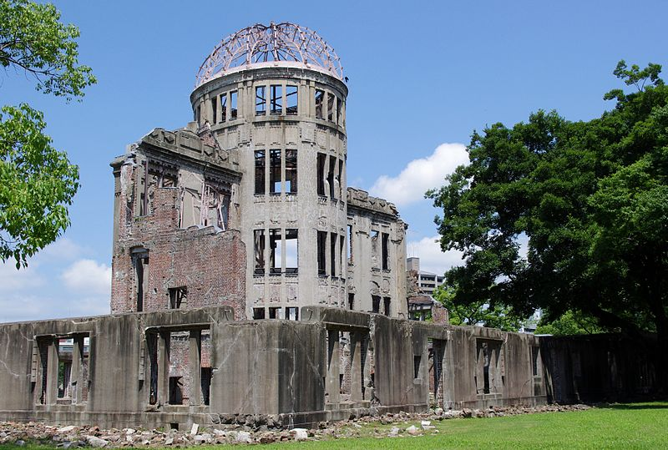
Khu tưởng niệm Hòa Bình Hi- rô- si- ma được UNESCO đưa vào danh sách di sản thế giới năm 1996
Lễ tưởng niệm 71 năm Mỹ ném bom nguyên tử xuống Nhật Bản
Chứng tích chỉ còn trơ khung của tòa nhà Genbak Dome (còn gọi là Mái vòm bom nguyên tử) gợi nhớ lại thời điểm quả bom nguyên tử mà không quân Mỹ ném xuống Hiroshima ngày 6/8/1945 san bằng tất cả. Những bức tường đổ nát của tòa nhà này, được bảo tồn hơn bảy thập kỷ qua, là một phần của Đài tưởng niệm Hòa bình Hiroshima

Slide 28

VẬN DỤNG
TRẢI NGHIỆM
04
- Hãy tưởng tượng em sang thăm nước Nhật và sẽ đến trước tượng đài Xa-xa-cô. Em muốn nói gì với Xa-xa-cô để tỏ tình đoàn kết của trẻ em khắp năm châu và khát vọng thế giới được cuộc sống hòa bình? Hãy viết đoạn văn ghi lại những điều em muốn nói.

Slide 29
- Em sẽ làm gì để bảo vệ hòa bình trên trái đất này?

Slide 30


CHÀO CÁC EM NHÉ!
Cảm ơn các em đã chú ý bài giảng
Notes:
本PPT模板部分元素使用了幻灯片母版制作。如果需要修改，点击-视图-幻灯片母版-修改；完成后关闭编辑母版即可。

Slide 31
